Slide 1




Handlungsempfehlung für die Durchführung baubegleitender Verdichtungsmessungen mittels radiometrischen oder dielektrischen Messverfahrens
Stand 03.07.2026
I

Slide 2
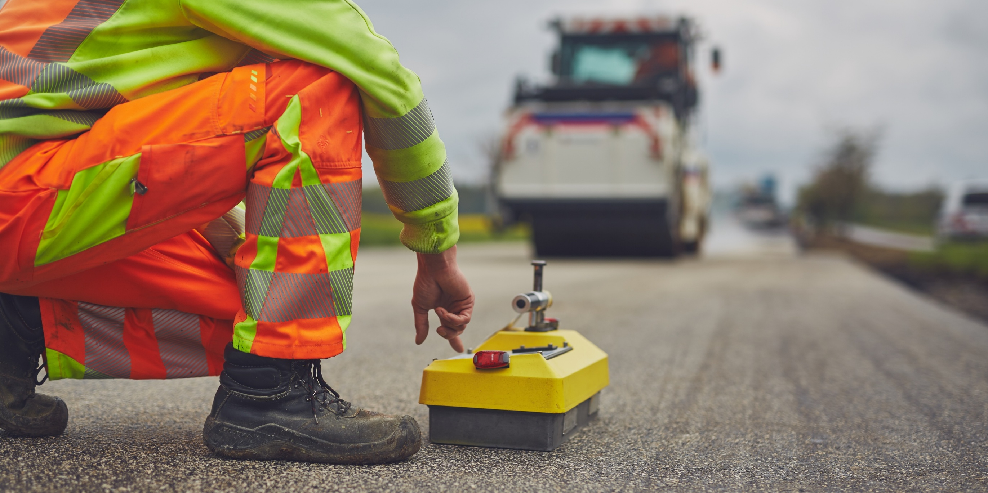
Baubegleitende Verdichtungsmessungen
Die folgenden Folien beinhalten Hinweise und Handlungsempfehlungen für die Durchführung von baubegleitenden Verdichtungsmessungen (dielektrisch / radiometrisch).
Es besteht kein Anspruch auf Vollständigkeit. Ansprüche aus der Anwendung können nicht gegen den DAV oder die Autoren abgeleitet werden.
Beim Arbeiten im
Gefahrenbereich
der Walzen!!!
Quelle: Makadamlabor Schwaben GmbH

Slide 3
Einbau von Walzasphaltschichten
Herausforderung zur Erzielung anforderungsgerechter Schichteigenschaften wird mit dem Einsatz der TA-Bauweise größer.
Grund hierfür ist:
geringere Anlieferungstemperatur und damit geringere innere Energie des thermodynamischen Systems, dadurch
  möglicherweise geringere Vorverdichtung durch die Einbaubohle
  schnelleres Erreichen der Verdichtungsende-Temperatur (Viskositätskompensation aber keine Zeitkompensation)
  erschwerte Verschmelzung von Schichten zur Erzielung des Schichtenverbundes aufgrund geringerer Temperatur
  eventuell mehr Walzübergänge notwendig; andere Walzschemen
Verkürzung des Verdichtungszeitfensters oder anders ausgedrückt: geringere zur Verfügung stehende Walzzeiten
höherer Einfluss von Feuchtigkeit
zunehmend Forderungen nach baubegleitenden Messungen zur Sicherstellung des Verdichtungserfolges

Slide 4
Mängelansprüche: ZTV Asphalt-StB 26
zunehmende Sanktionierung bei ausbleibendem Erfolg!
Behandlung von Mängeln*
Abzug als Ausgleich für Über- oder Unterschreitungen von Grenzwerten möglich bei:
Einbaudicke
Einbaumenge
Bindemittelgehalt
Hohlraumgehalt
Verdichtungsgrad
Ebenheit
Schichtenverbund
  * immer als einzelvertragliche Vereinbarung
Überschreitung des Grenzwertes:
𝐴 = 𝑝² / 100 ∗ c ∗ EP ∗ F
c = 5,0 für Asphaltdeckschichten (einschließlich Asphalttragdeckschichten)
c = 4,0 für Asphaltbinderschichten
c = 3,0 für Asphalttragschichten
Unterschreitung des Grenzwertes:
𝐴 = 𝑝² / 100 ∗ 3 ∗ EP ∗ F
p … Überschreitung / Unterschreitung des Grenzwertes
EP ... Einheitspreis
F … zugeordnete Fläche
4

Slide 5
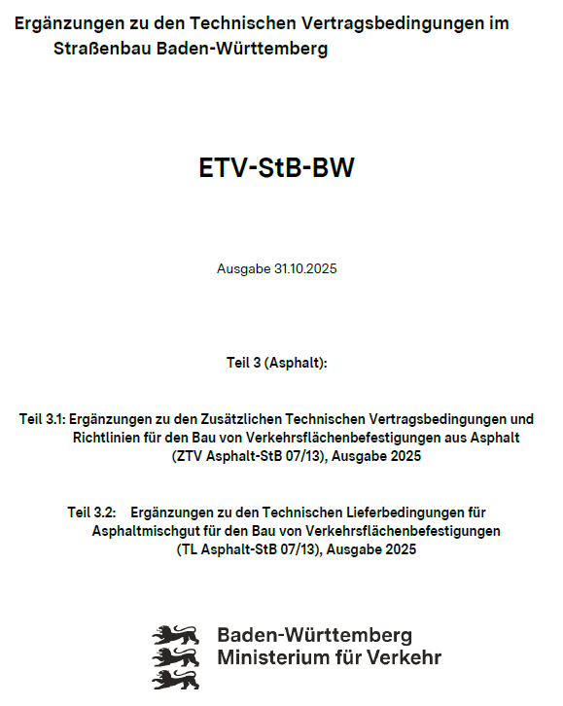
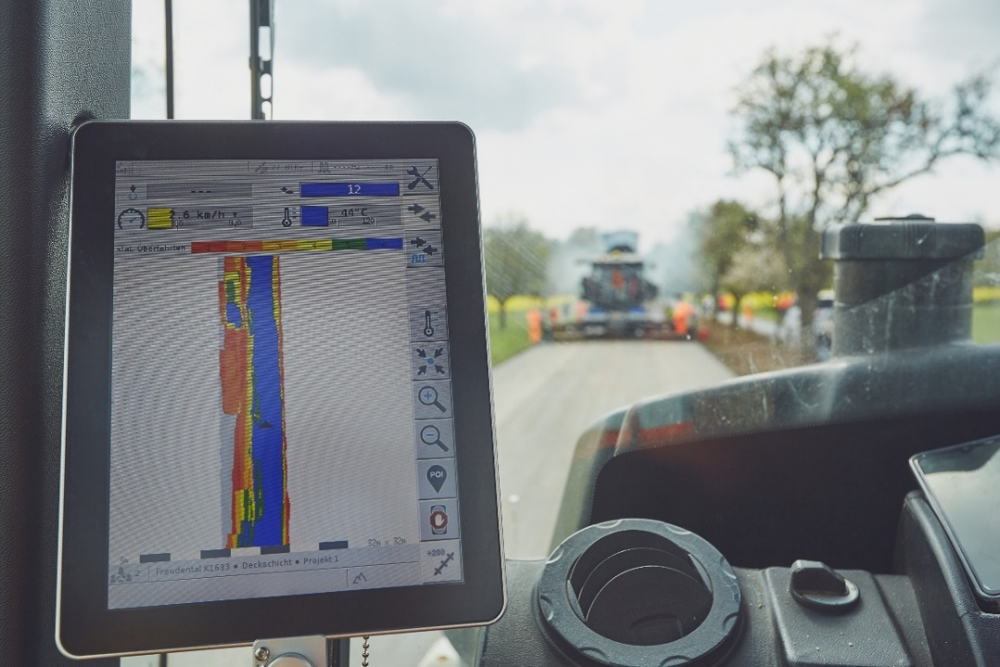

Steuerung des
Verdichtungsprozesse
Beispiel Länderregelung B.-W.
zunehmender Einsatz von FDVK-A und
baubegleitender Verdichtungskontrolle
/3.1.14/ Zu 5.2 (Prüfung; Eigenüberwachungsprüfungen)
Für Baumaßnahmen der Belastungsklassen Bk100 bis Bk3,2 ist bei Asphaltbinderschichten und Asphaltdeckschichten aus Walzasphalt ergänzend zum Prüfumfang der ZTV Asphalt-StB die Verdichtung zu Beginn jedes Einbautages einer Asphaltmischgutsorte nach der „Arbeitsanleitung für den Einsatz radiometrischer Geräte für zerstörungsfreie Dichtemessungen auf Asphaltschichten“ oder mit einem, mit dem Auftraggeber zu vereinbarendem und nachweislich gleichwertigen, zerstörungsfreien Messverfahren zu überwachen. Die Eigenüberwachungsergebnisse sind dem Auftraggeber auf Verlangen vorzulegen. Bei den Verfahren handelt es sich um Relativmessungen von Schichteigenschaften.
Quelle: Makadamlabor Schwaben GmbH
„Sie können von den Absolutwerten abweichen und ersetzen daher keine Kontrollprüfungen am Bohrkern.“
Quelle: Makadamlabor Schwaben GmbH

Slide 6

Baubegleitende Verdichtungsmessungen
  Hilfestellung, dass die geforderte Endverdichtung erreicht wird
  Festlegung eines Walzschemas zum Nachweis eines ordnungsgemäßen Walzprozesses
  Bestimmung des Einflusses von Geräteeinstellungen (Bohlen- und Walzeneinstellung)
  Ermittlung des Raumdichtemaximums (kein weiterer Dichtezuwachs) und erkennen von Verdichtungsgrenzen
Messziel und Messaufgabe
  Fachkenntnisse des Anwenders notwendig:
  Materialeigenschaften
  Maschinen / Maschineneinsatz

Slide 7
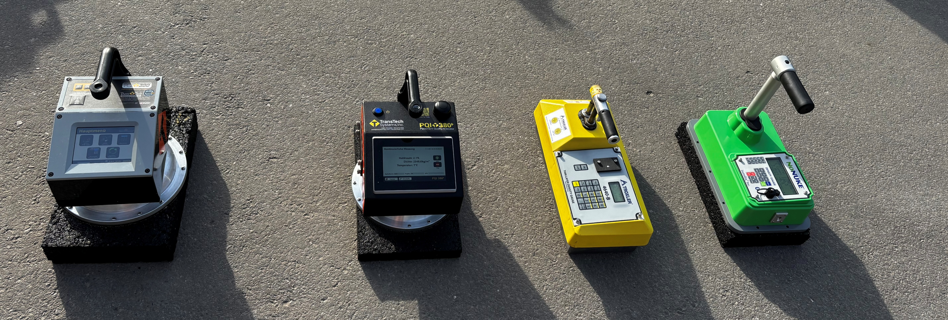

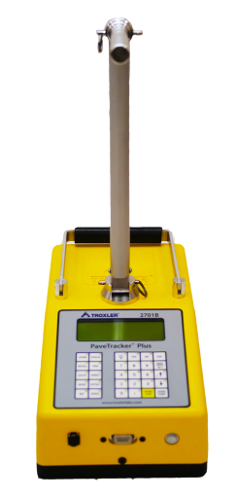



Baubegleitende Verdichtungsmessungen
verfügbare / bekannte Geräte
DIELEKTRISCH
Radiometrisch
PaveTracker™ Model 2701-B Plus
4640-B Surface Thin Layer
PQI 380
PQI 380+
NoNuke
Quelle: Makadamlabor Schwaben GmbH
Quelle: Makadamlabor Schwaben GmbH
Quelle: Makadamlabor Schwaben GmbH
Quelle: https://transtechsys.com/
Quelle: Makadamlabor Schwaben GmbH

Slide 8
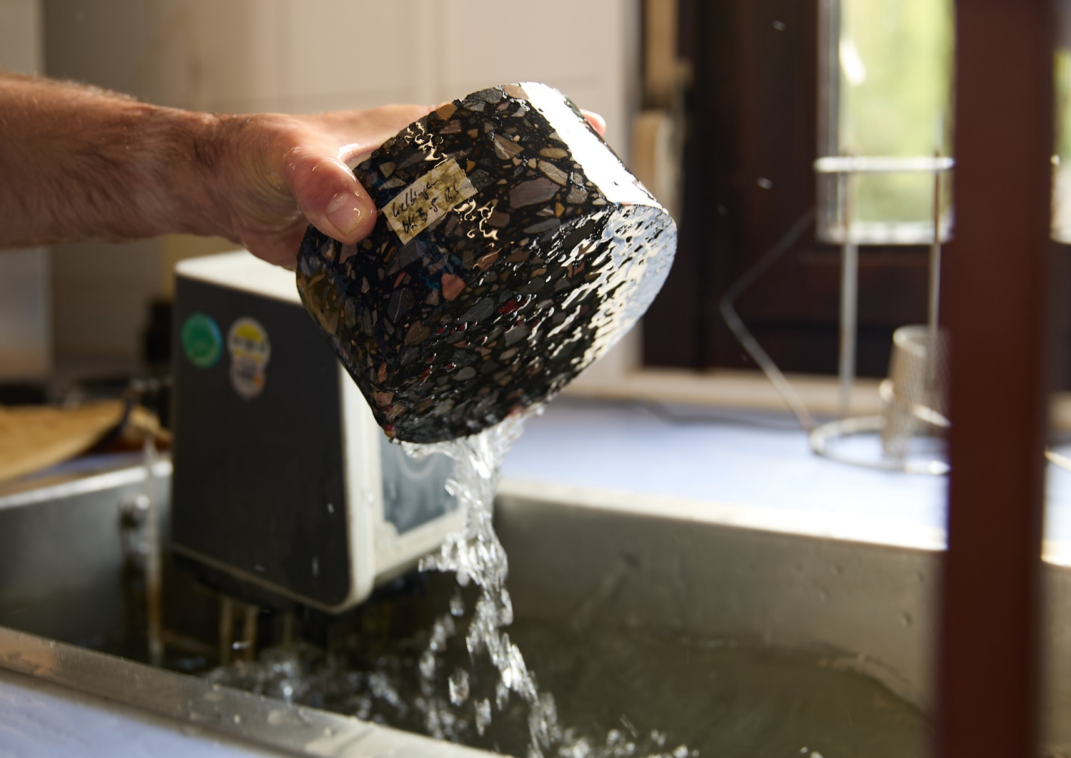
Allgemeines zu Verfahren der Dichtebestimmung
verfahrensbedingt sind keine identischen Ergebnisse zu erwarten!
direkte Prüfverfahren
► absolutes Ergebnis
indirekte Prüfverfahren mit Umrechnungsmethoden zu Materialeigenschaften ► nur Relativbewertung möglich
Prüfung nach TP Asphalt-StB, Teil 6
DIELEKTRISCH
Radiometrisch
Quelle: Makadamlabor Schwaben GmbH
Quelle: Makadamlabor Schwaben GmbH
Quelle: Makadamlabor Schwaben GmbH
Quelle: Makadamlabor Schwaben GmbH

Slide 9
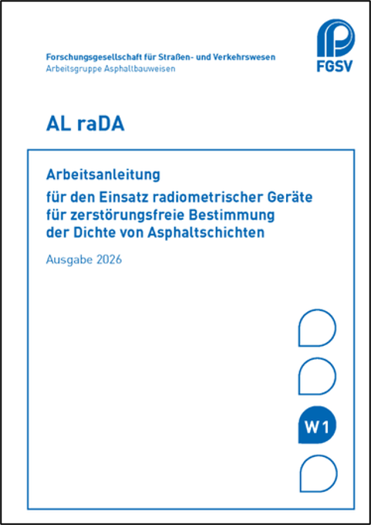
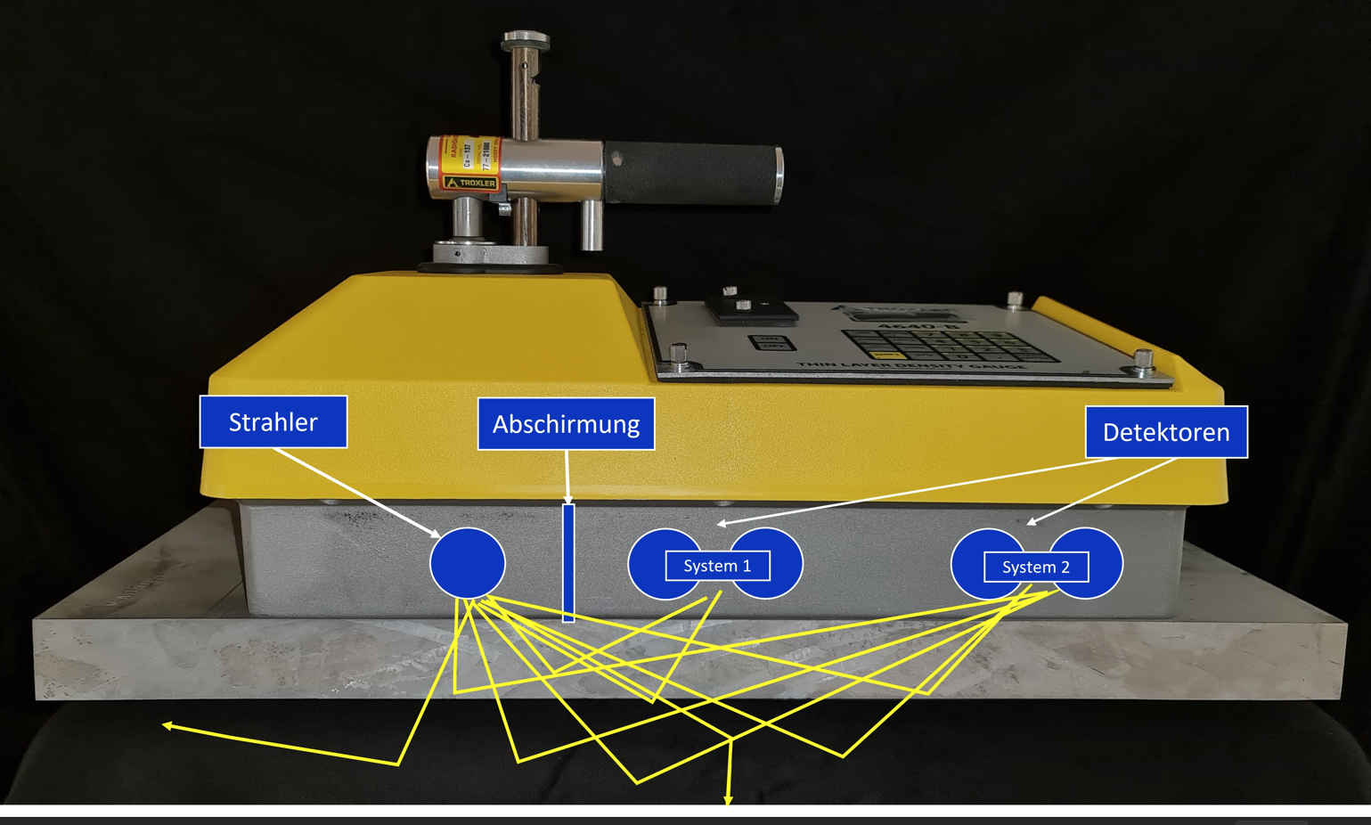
Radiometrische Messsonden
Messprinzip
Die Sonde enthält eine radioaktive Strahlungsquelle (Cäsium-137; Gamma‑Strahler).
Die ausgesandte Strahlung durchdringt das Material (Asphaltschicht) und wird durch Streuung und Absorption abgeschwächt
ein Detektor misst die abgeschwächte bzw. gestreute Strahlung
je dichter das Material, desto stärker wird die Strahlung
abgeschwächt
aus der gemessenen Strahlung wird die Materialdichte berechnet
Quelle: Makadamlabor Schwaben GmbH
Quelle: https://transtechsys.com/
strenge Auflagen bzgl. Strahlenschutz
(Umgang und Beförderung)

Slide 10
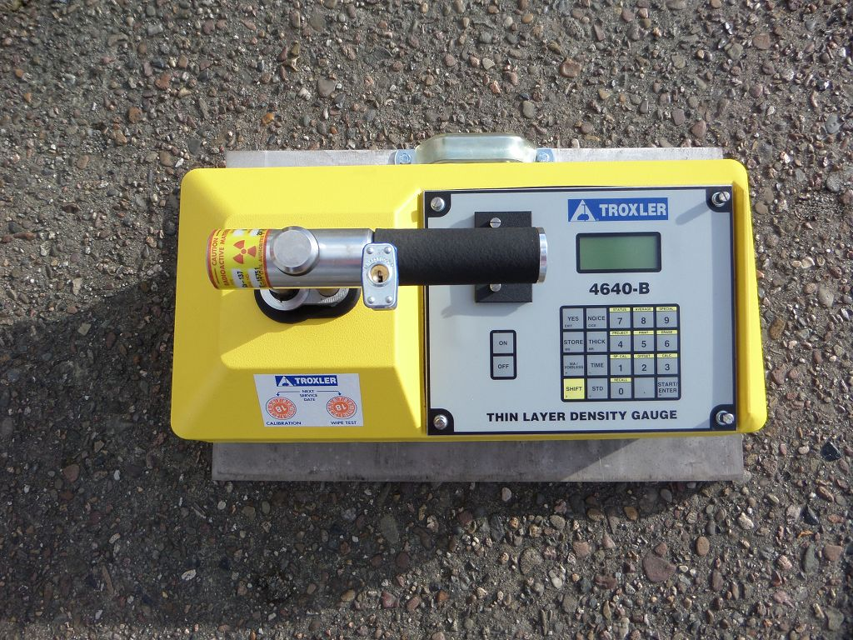
radiometrische Messsonden
Aufsetzvorrichtung für Strahler
Bezugsstandard= Referenzblock (Magnesiumplatte mit bekannter Dichte)
Anwendung auf heißen und kalten Schichten möglich
nur kurzzeitige Messung direkt hinter der Bohle (mögliche Schädigung de Zählrohre)
Messzeit mind. 30 sec; je länger die Messzeit, desto genauer das Ergebnis (Wiederholgenauigkeit)
Einflussgrößen auf Messergebnis:
  Dichteanomalien in den verwendeten Gesteinskörnungen im Asphalt
  atmosphärische Einflüsse (natürliche Strahlung)
  die vorhandene Oberflächenstruktur (Sonde sollte satt aufsitzen), Hohlraumgehalt
  Temperatur, Feuchtigkeit
  Schichtdicke
zu Beginn und am Ende des Messeinsatzes immer Messung am Referenzblock zur tendenziellen Ermittlung des Messfehlers durchführen !
TIPP: bei Messung auf Abstreusplitt vorher dünn Quarzsand als Ausgleichsschicht auftragen
Quelle: Makadamlabor Schwaben GmbH
Eingabe von Schichtdicke, Messzeit, Raum- und Rohdichte (z.B. Erstprüfung, WPK)
Anzeige von Raumdichte, Hohlraumgehalt und Verdichtungsgrad
(Relativwerte!)

Slide 11
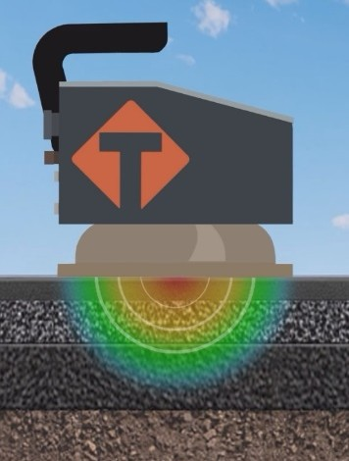

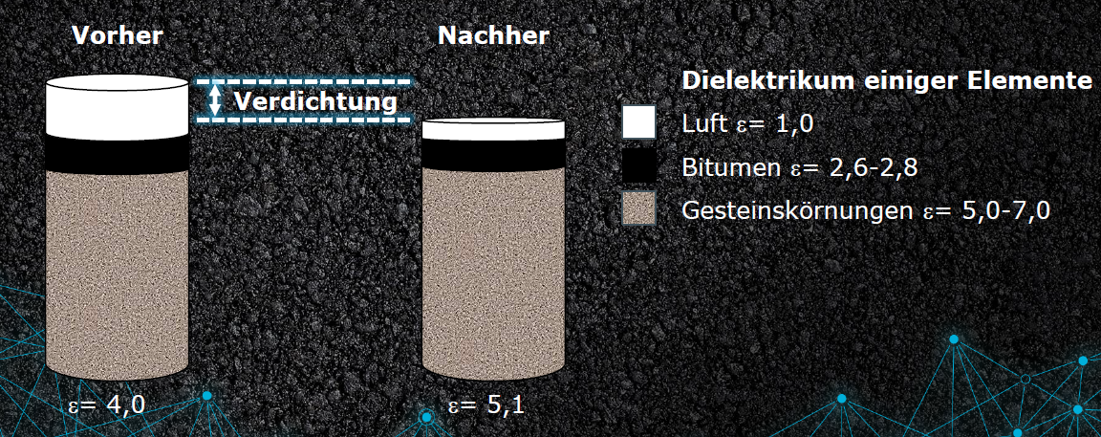
dielektrischen Messsonden
Messprinzip: es wird das Verfahren der elektrischen Impedanzspektroskopie verwendet, d.h. …
durch eine Messsonde wird ein elektrisches Wechselfeld erzeugt, welches in den Asphalt eindringt
durch eine Messelektronik wird die Impedanz (komplexer Wechselstromwiderstand) der Sonde gemessen
diese verändert sich in Abhängigkeit von der Dielekrizität des Materials unter der Sonde
die Dielektrizität des Asphalts ändert sich dabei weiter über den Verdichtungszuwachs
die gemessene Dieelektrizitätszahl wird in eine Dichte umgerechnet
PQI 380
PQI 380+
Quelle: Makadamlabor Schwaben GmbH
Quelle: MIT Mess- und Prüftechnik GmbH
NoNuke
PaveTracker™
Dielektrizität von Stoffen
Luft ε_{R} ≈ 1,0
Bitumen ε_{R} ≈ 2,6 - 2,8
Gestein ε_{R} ≈ 5,0 - 7,0
Verdichtung
Quelle: https://transtechsys.com/
Beispiel
ε_{R} ≈ 4,0
ε_{R} ≈ 5,0

Slide 12
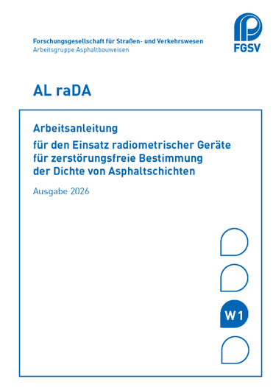
dielektrischen Messsonden
Anwendung auf heißen und kalten Schichten möglich
Funktionsfähigkeit des Gerätes vor Messbeginn auf Referenzblock durchführen
Messergebnis sehr schnell (1 Sekunde)
Einflussgrößen auf Messergebnis:
  Dichteanomalien in den verwendeten Gesteinskörnungen im Asphalt
  die vorhandene Oberflächenstruktur (Sonde sollte satt aufsitzen), Hohlraumgehalt
  Temperatur
  Feuchtigkeit (Wasser hat hohe Dielektrizitätskonstante)
  Schichtdicke
PQI 380+
PQI 380
Eingabe von Schichtdicke, Raum- und Rohdichte (z.B. Erstprüfung, WPK),
Materialkorrektur
Quelle: Makadamlabor Schwaben GmbH
NoNuke
PaveTracker™
Anzeige von Raumdichte, Hohlraumgehalt und Verdichtungsgrad
(Relativwerte !), Oberflächentemperatur
Quelle: https://transtechsys.com/
in Erarbeitung

Slide 13
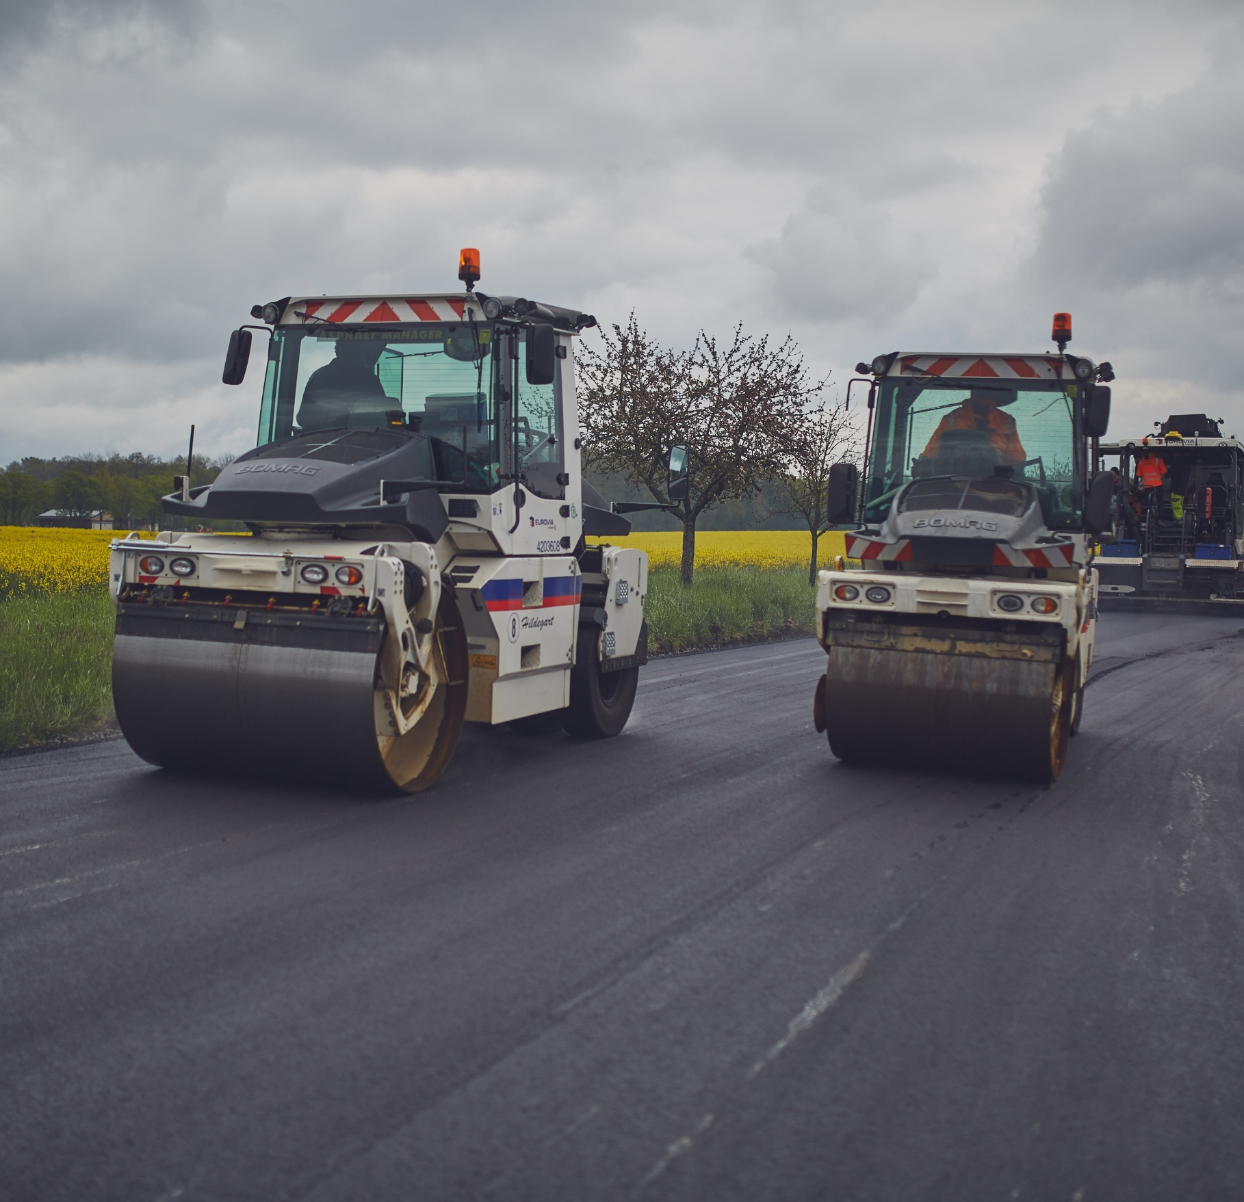
Notwendige Informationen vor Messbeginn
liegt ein Eignungsnachweis vor
► Materialkennwerte notieren
Bei gleichzeitiger Lieferung aus mehreren Mischwerken:
sind „gleichgeschalteten“ Gesteins- körnungen verwendet oder liegt ein „bunter Mix“ vor?
Wie dick soll eingebaut werden ?
Welche Walzen sind vorhanden ?
► Ableitung eines mögliches Walzschemas
Quelle: Eurovia Bau GmbH

Slide 14
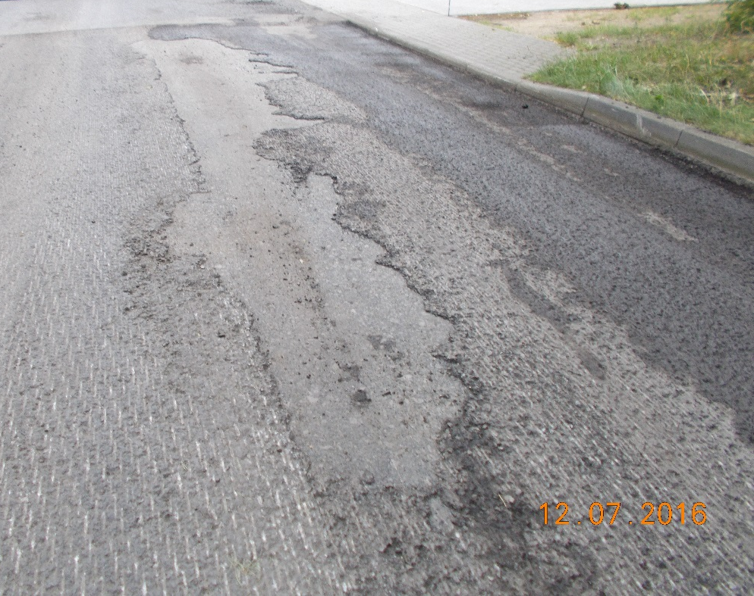
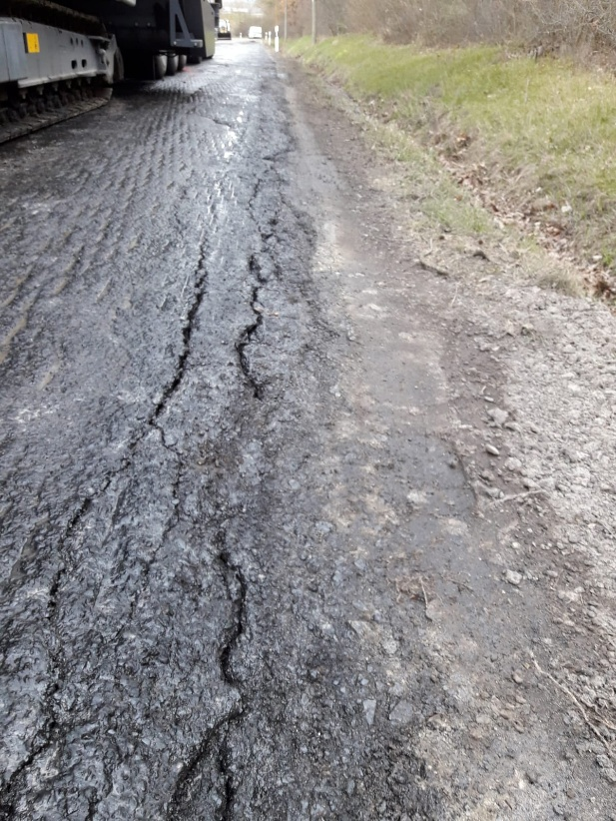
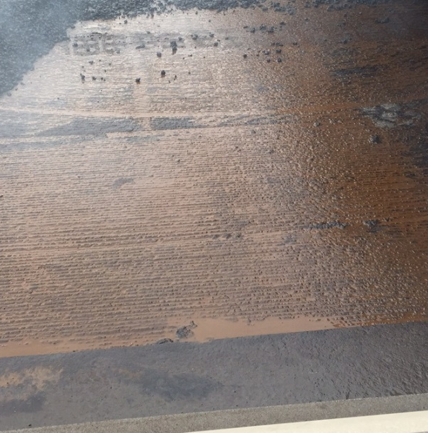
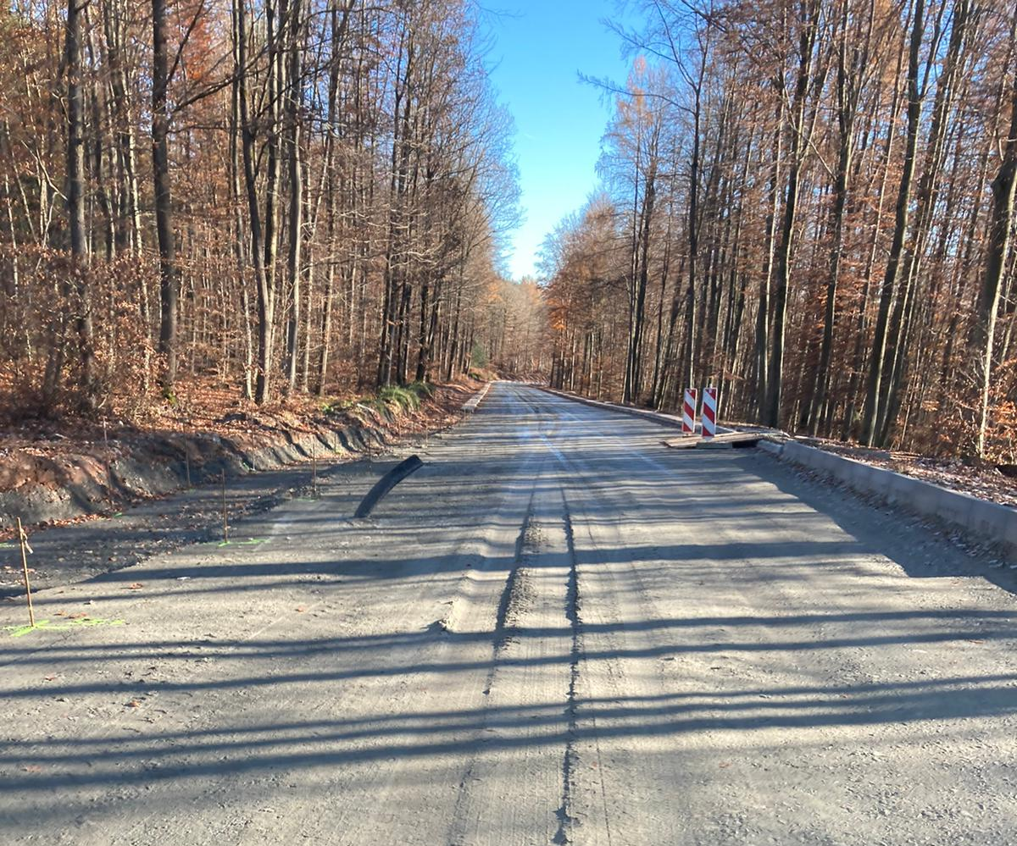
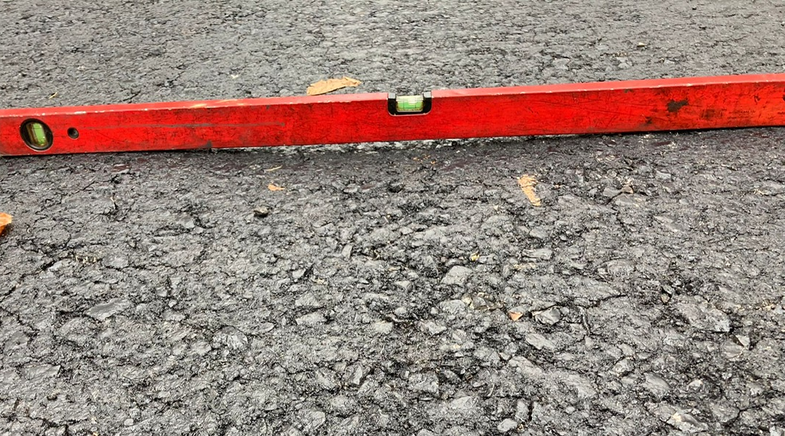
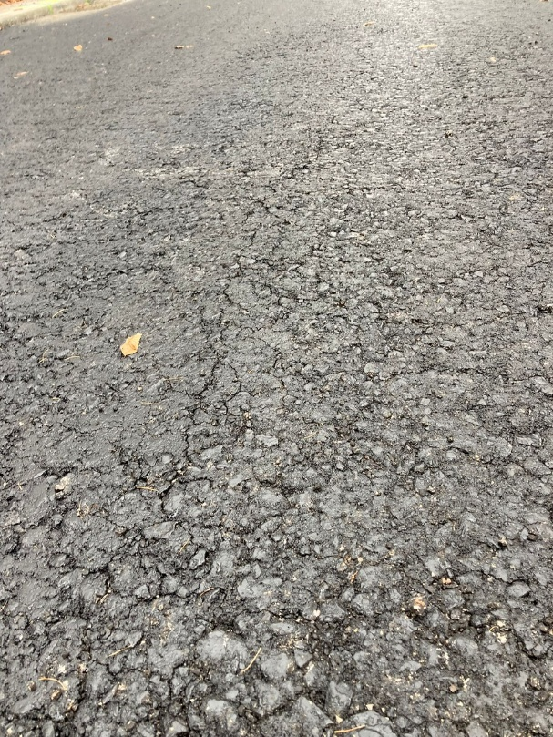
Notwendige Informationen vor Messbeginn
zeigt die Unterlage oder Fräsfläche Auffälligkeiten ?
ist die Emulsion gleichmäßig und ausreichend dick aufgesprüht, und ist sie gebrochen ?
Schollenbildung als partieller „Killer“ für Verdichtungsgrad und Hohlraumgehalt
So bitte nicht!
Quelle: Makadamlabor Schwaben GmbH
Quelle: Makadamlabor Schwaben GmbH
Quelle: Makadamlabor Schwaben GmbH
Quelle: Makadamlabor Schwaben GmbH
Quelle: M. Schünemann
Tragfähigkeit als Grundvoraussetzung für den Energieeintrag beim Walzen

Slide 15
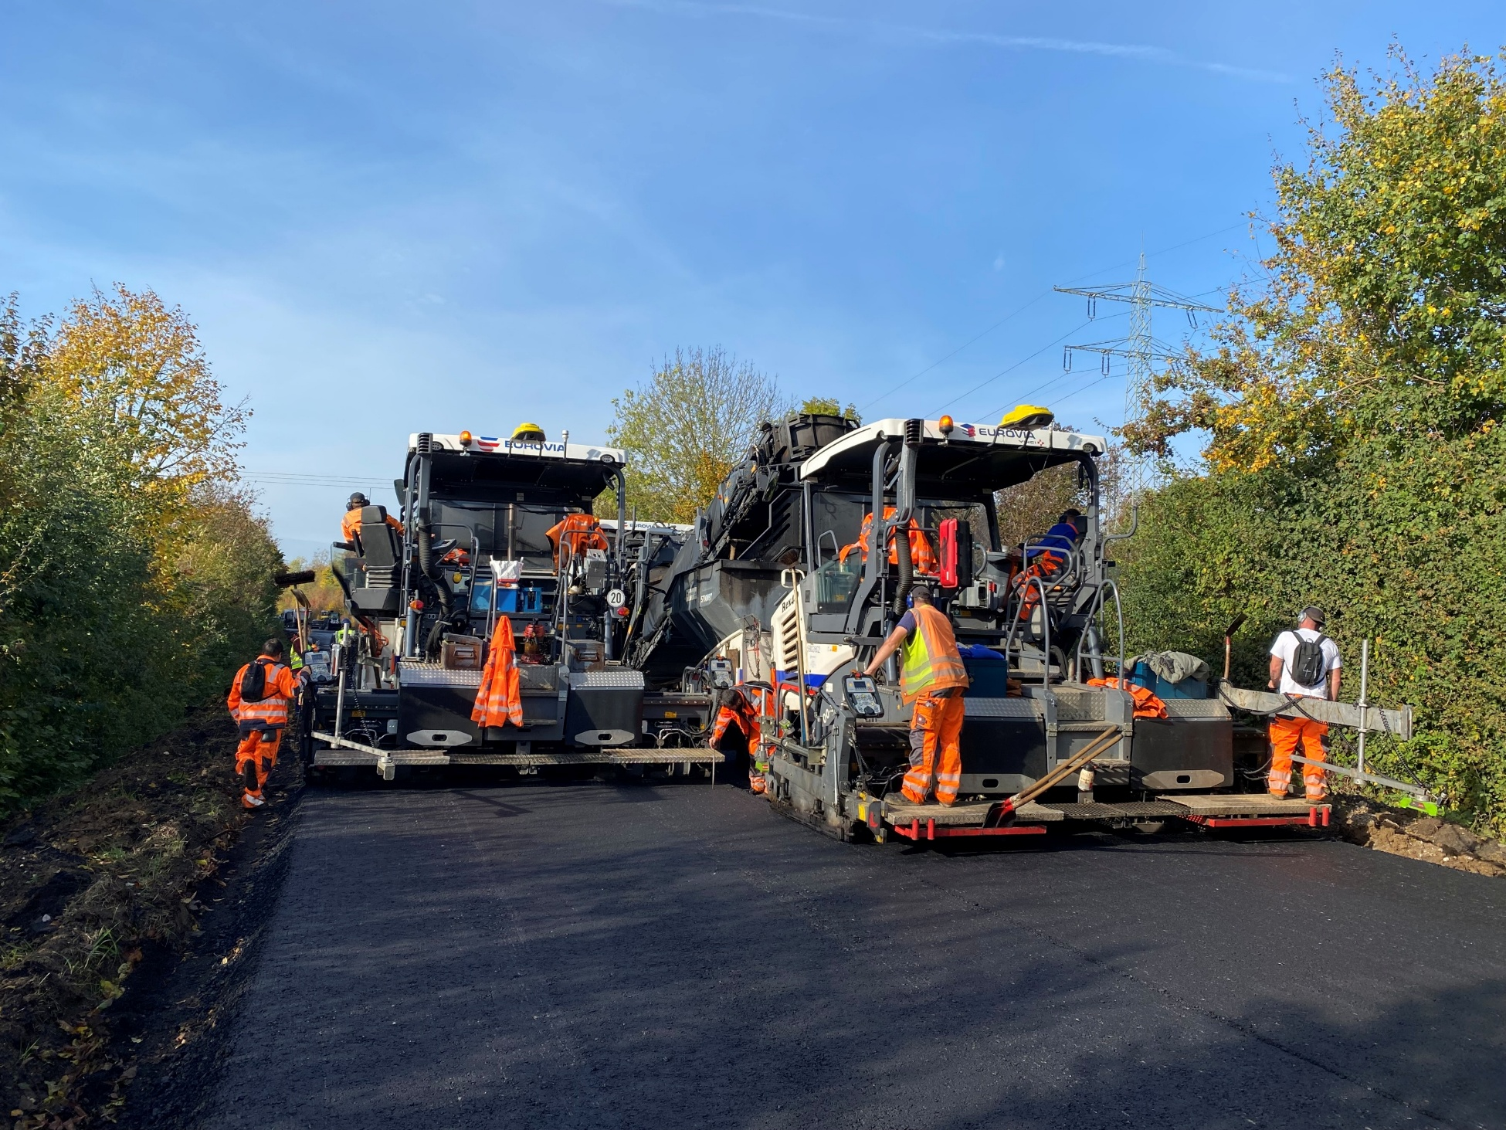
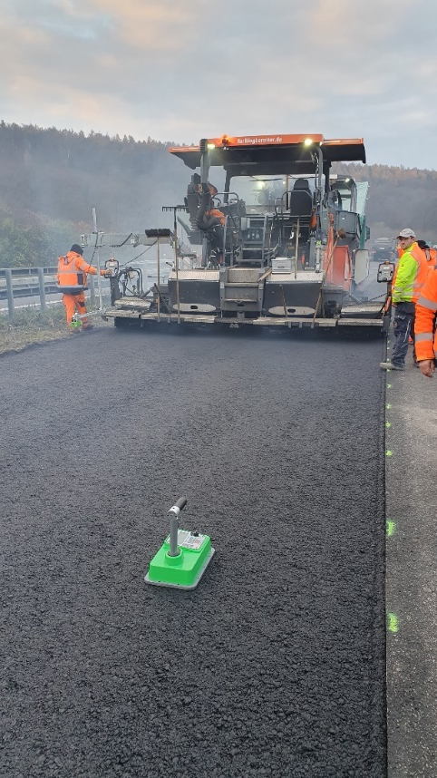
Überprüfung der Bohleneinstellung
Messung zur Überprüfung der gleichmäßigen Vorverdichtung der Bohlen beider Fertiger
Quelle: Thomas Behle
Messung zur Überprüfung der Funktionalität der Ausfahrteile
mögliche Messpunkte
mögliche Messpunkte
Quelle: Makadamlabor Schwaben GmbH
WICHTIG: Keine Aussage zur absoluten Vorverdichtung durch die Einbaubohle möglich !!!

Slide 16
Terminologien zum Walzen
Walzschema: systematisches Überrollen der zu verdichtenden Schicht entsprechend den asphalttechnologischen Gegebenheiten zur Erzielung einer gleichmäßigen Verdichtung über die gesamte Fläche
Walzzeit: Zeit des effektiven Walzeinsatzes für das Vorwalzen und die Hauptverdichtung
Walzübergang: eine einzelne Fahrt einer Walze, d.h. eine Vorwärts- oder eine Rückwärtsfahrt
Walzgang: zweimaliges Walzen einer Fläche, d.h. eine Fahrt hin und zurück
Walzgruppe: 1. Walzgruppe „Hauptverdichtung“
2. Walzgruppe „Abstumpfen“
3. Walzgruppe „Bügeln“
Walzbahnlänge: zurückgelegter Weg einer Bahn einer Walze, bevor sie reversiert
Bei TA in den meisten Situationen eher 2 Walzgruppen, z. B. 1. Hauptverdichtung, 2. Bügeln/Abstumpfen.
Ausnahme mit weiterhin 3 Walzgruppen: Dicke Schichten und Kompaktasphalt
16

Slide 17
Festlegung des vorgesehenen Walzschemas in der Planung
Unter Berücksichtigung der Baufeldgeometrie, der Walz- und Fertigerflächenleistung sowie des Wetters ist ein Walzschema zu erarbeiten, das folgende Vorgaben für den/die Walzenfahrer beinhalten muss:
Empfehlungen:
ca. eine Walze je 2 m Bohlenbreite einplanen
gleichmäßige Verteilung der Walzbahnen und der Walzübergänge über die Einbaubreite und Länge des Walzfeldes anzustreben
bei großen Einbaubreiten ab ca. 6,5 m ist der parallele Einsatz von Walzen mit gleichen Verdichtungseigenschaften sinnvoll
  Anzahl und Typ(en) der Walzen,
  Zuordnung der Walzbahnen,
  Anzahl und Reihenfolge der statischen und/oder dynamischen Walzübergänge
  Walzgeschwindigkeit(en) und Walzbahnlänge(n)
17

Slide 18
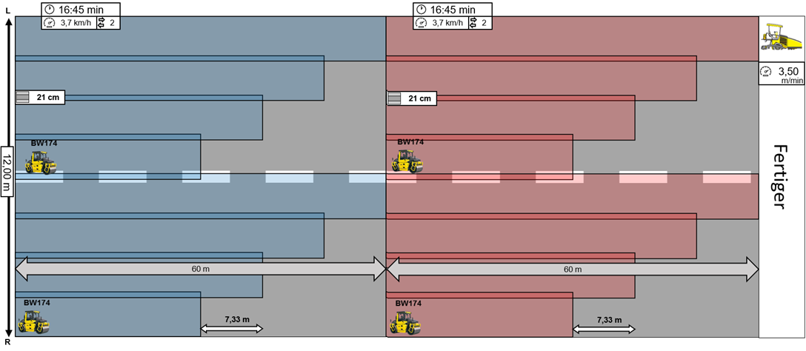
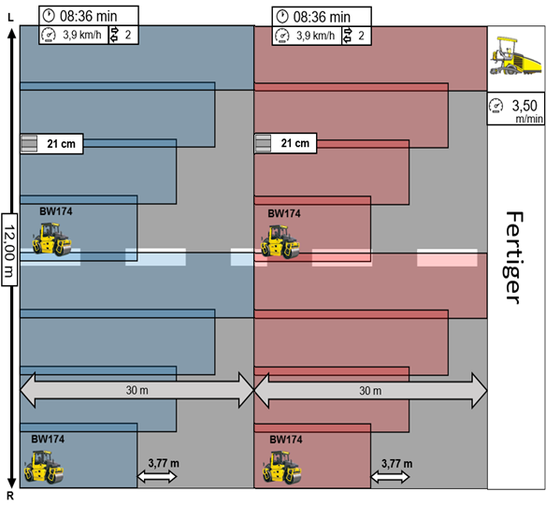
Festlegung des vorgesehenen Walzschemas - Planung
lang verdichtbares Asphaltmischgut
Walzbahnen (ca. 50 - 60 m)
kurz verdichtbares Asphaltmischgut
Walzbahnen (ca. 25 - 35 m)
Quelle: TPA GmbH
Quelle: TPA GmbH
Empfehlung
Dicke der Schicht | Walzbahnlänge
≤ 5 cm | 30 m
> 5 bis 9 cm | 40 m
≥ 9 cm | 50 m
Berücksichtigung des Abkühlverhaltens bei Festlegung von Walzbahnlängen
18

Slide 19
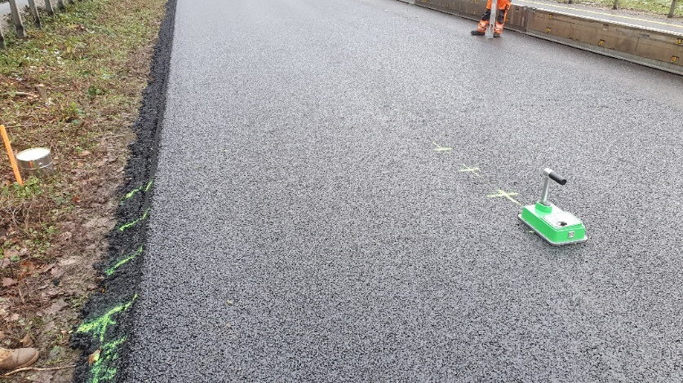
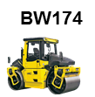
Ermittlung des Raumdichtemaximums
als Referenzgröße für fortlaufende Messungen verwenden
Quelle: Behle
Quelle: Thomas Behle
max. 2,441
Abnahme
stetige Zunahme
berechnete Raumdichte in g/cm³
Festlegung einer repräsentativen Messstelle in Bezug auf die Beschaffenheit der Schicht (Lage vom Rand, Textur, Verdichtung)
Markieren
19

Slide 20
Baubegleitende Verdichtungsmessungen
Idealer Zustand
optimale Starttemperatur 140 – 150 °C
ermitteltes
Raumdichtemaximum
150
verfügbare
Walzzeit
Temperatur
Asphaltschicht
Dichte
Verdichtungsende in Abhängigkeit der Bindemittel- bzw. Mörtelviskosität bei
80 – 100 °C in der Schicht
80
nach dem Erreichen der unteren Grenz-temperatur nicht weiter (dynamisch) verdichten !
►mögliche Folgen wären Kornzertrümmerungen, Gefügestörungen und ggf. Ablösung des Schichtenverbundes
2
4
6
8
10
Walzübergang
20

Slide 21
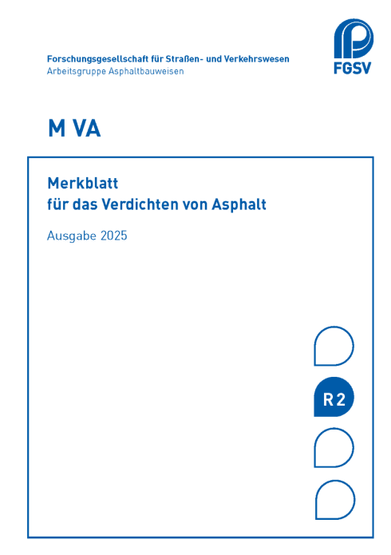
Eigenüberwachungsprüfungen
Abschätzung des verfügbaren Verdichtungszeitfensters
Asphaltbeton für Asphaltdeckschichten
Einbaudicke | 3,5 cm
Lufttemperatur | 5 °C | 10 °C | 20 °C | 5 °C | 10 °C | 5 °C | 10 °C
= Temperatur der Unterlage
Kerntemperatur Asphaltschicht
- Verdichtungsbeginn | 130 °C |  |  | 130 °C |  | 130 °C
Verdichtungsende | 90 °C |  |  | 90 °C |  | 90 °C
Windgeschwindigkeit | 0 km/h |  |  | 20 km/h |  | 40 km/h
max. verfügbare Verdichtungszeit | 9,1 min | 9,6 min | 10,6 min | 6,8 min | 7,0 min | 6,1 min | 6,3 min
  worst-case-Betrachtung
Anhang 7
Ermittlung der verfügbaren Zeit für die Verdichtung von Asphaltbeton für Asphaltbinder- und Asphaltdeckschichten
die Lufttemperatur hat nur geringe Relevanz bei der Betrachtung der verfügbaren Verdichtungszeit
►keine Anpassung im Regelwerk notwendig
unternehmerische Entscheidung im Hinblick auf den Verdichtungserfolg erforderlich ►Planung des Einbauprozesses

Slide 22

Eigenüberwachungsprüfungen
Abschätzung des verfügbaren Verdichtungszeitfensters
maximale Walzzeit [min] bis Temperatur der Schicht 90 °C, Asphaltdeckschicht "AC" 3 cm
verfügbare Walzzeit (min) |  | Windgeschwindigkeit |  |  |  | Windgeschwindigkeit |  |  |  | Windgeschwindigkeit |  |  |  | Windgeschwindigkeit
 |  | W₀ | W₁ | W₂ | W₃ | W₀ | W₁ | W₂ | W₃ | W₀ | W₁ | W₂ | W₃ | W₀ | W₁ | W₂ | W₃
Temperatur Asphalt an Bohle (°C) | 150 | - | - | - | - | 10 | 8 | 7 | 7 | 10 | 8 | 8 | 7 | 12 | 9 | 8 | 8
 | 140 | - | - | - | - | 8 | 7 | 6 | 5 | 9 | 7 | 6 | 6 | 10 | 8 | 7 | 6
 | 130 | - | - | - | - | 7 | 6 | 5 | 5 | 7 | 6 | 5 | 5 | 8 | 6 | 6 | 5
 | 120 | - | - | - | - | 5 | 4 | 4 | 4 | 6 | 5 | 4 | 4 | 6 | 5 | 5 | 4
Temperatur Luft / Unterlage (°C) |  | 0 |  |  |  | 5 |  |  |  | 10 |  |  |  | 20
Anhang 7
Ermittlung der verfüg-
baren Zeit für die Verdichtung von Asphaltbeton für Asphaltbinder- und Asphaltdeckschichten
maximale Walzzeit [min] bis Temperatur der Schicht 90 °C, Asphaltdeckschicht "AC" 4 cm
W₀: 0 km/h = windstill
W₁: 10 km/h = leichte Brise
W₂: 20 km/h = mäßige Brise
W₃: 40 km/h = starker Wind
verfügbare Walzzeit (min) |  | Windgeschwindigkeit |  |  |  | Windgeschwindigkeit |  |  |  | Windgeschwindigkeit |  |  |  | Windgeschwindigkeit
 |  | W₀ | W₁ | W₂ | W₃ | W₀ | W₁ | W₂ | W₃ | W₀ | W₁ | W₂ | W₃ | W₀ | W₁ | W₂ | W₃
Temperatur Asphalt an Bohle (°C) | 150 | 16 | 13 | 12 | 11 | 16 | 13 | 12 | 11 | 17 | 14 | 13 | 12 | 19 | 15 | 14 | 13
 | 140 | 13 | 11 | 10 | 9 | 14 | 11 | 10 | 9 | 15 | 12 | 11 | 10 | 16 | 13 | 12 | 11
 | 130 | 11 | 9 | 8 | 8 | 12 | 9 | 9 | 8 | 12 | 10 | 9 | 8 | 14 | 11 | 10 | 9
 | 120 | 9 | 7 | 7 | 6 | 9 | 7 | 7 | 6 | 10 | 8 | 7 | 6 | 11 | 8 | 8 | 7
Temperatur Luft / Unterlage (°C) |  | 0 |  |  |  | 5 |  |  |  | 10 |  |  |  | 20
Jetzt individuellen Verdichtungszeitraum
berechnen:

Slide 23
Eigenüberwachungsprüfungen
Abschätzung des verfügbaren Verdichtungszeitfensters
maximale Walzzeit [min] bis Temperatur der Schicht 90 °C, Asphaltdeckschicht "AC" 4 cm;
Einbau auf warmer Unterlage
verfügbare Walzzeit (min) |  | Windgeschwindigkeit |  |  |  | Windgeschwindigkeit |  |  |  | Windgeschwindigkeit |  |  |  | Windgeschwindigkeit
 |  | W₀ | W₁ | W₂ | W₃ | W₀ | W₁ | W₂ | W₃ | W₀ | W₁ | W₂ | W₃ | W₀ | W₁ | W₂ | W₃
Temperatur Asphalt an Bohle (°C) | 150 | 25 | 20 | 18 | 17 | 26 | 21 | 19 | 17 | 27 | 22 | 20 | 18 | 30 | 24 | 22 | 20
 | 140 | 21 | 17 | 15 | 14 | 21 | 18 | 16 | 14 | 23 | 18 | 17 | 15 | 25 | 20 | 18 | 14
 | 130 | 17 | 14 | 13 | 12 | 18 | 15 | 13 | 12 | 19 | 15 | 14 | 13 | 21 | 17 | 15 | 14
 | 120 | 13 | 11 | 10 | 9 | 14 | 11 | 10 | 9 | 15 | 12 | 11 | 10 | 16 | 14 | 12 | 11
Temperatur Luft (°C) |  | 0 |  |  |  | 5 |  |  |  | 10 |  |  |  | 20
Unterlage (°C) |  | 25 |  |  |  | 30 |  |  |  | 35 |  |  |  | 45
Anhang 7
Ermittlung der verfügbaren Zeit für die Verdichtung von Asphaltbeton für Asphaltbinder- und Asphaltdeckschichten
0 km/h = windstill
10 km/h = leichte Brise
20 km/h = mäßige Brise
40 km/h = starker Wind
Jetzt individuellen Verdichtungszeitraum
berechnen:

Slide 24
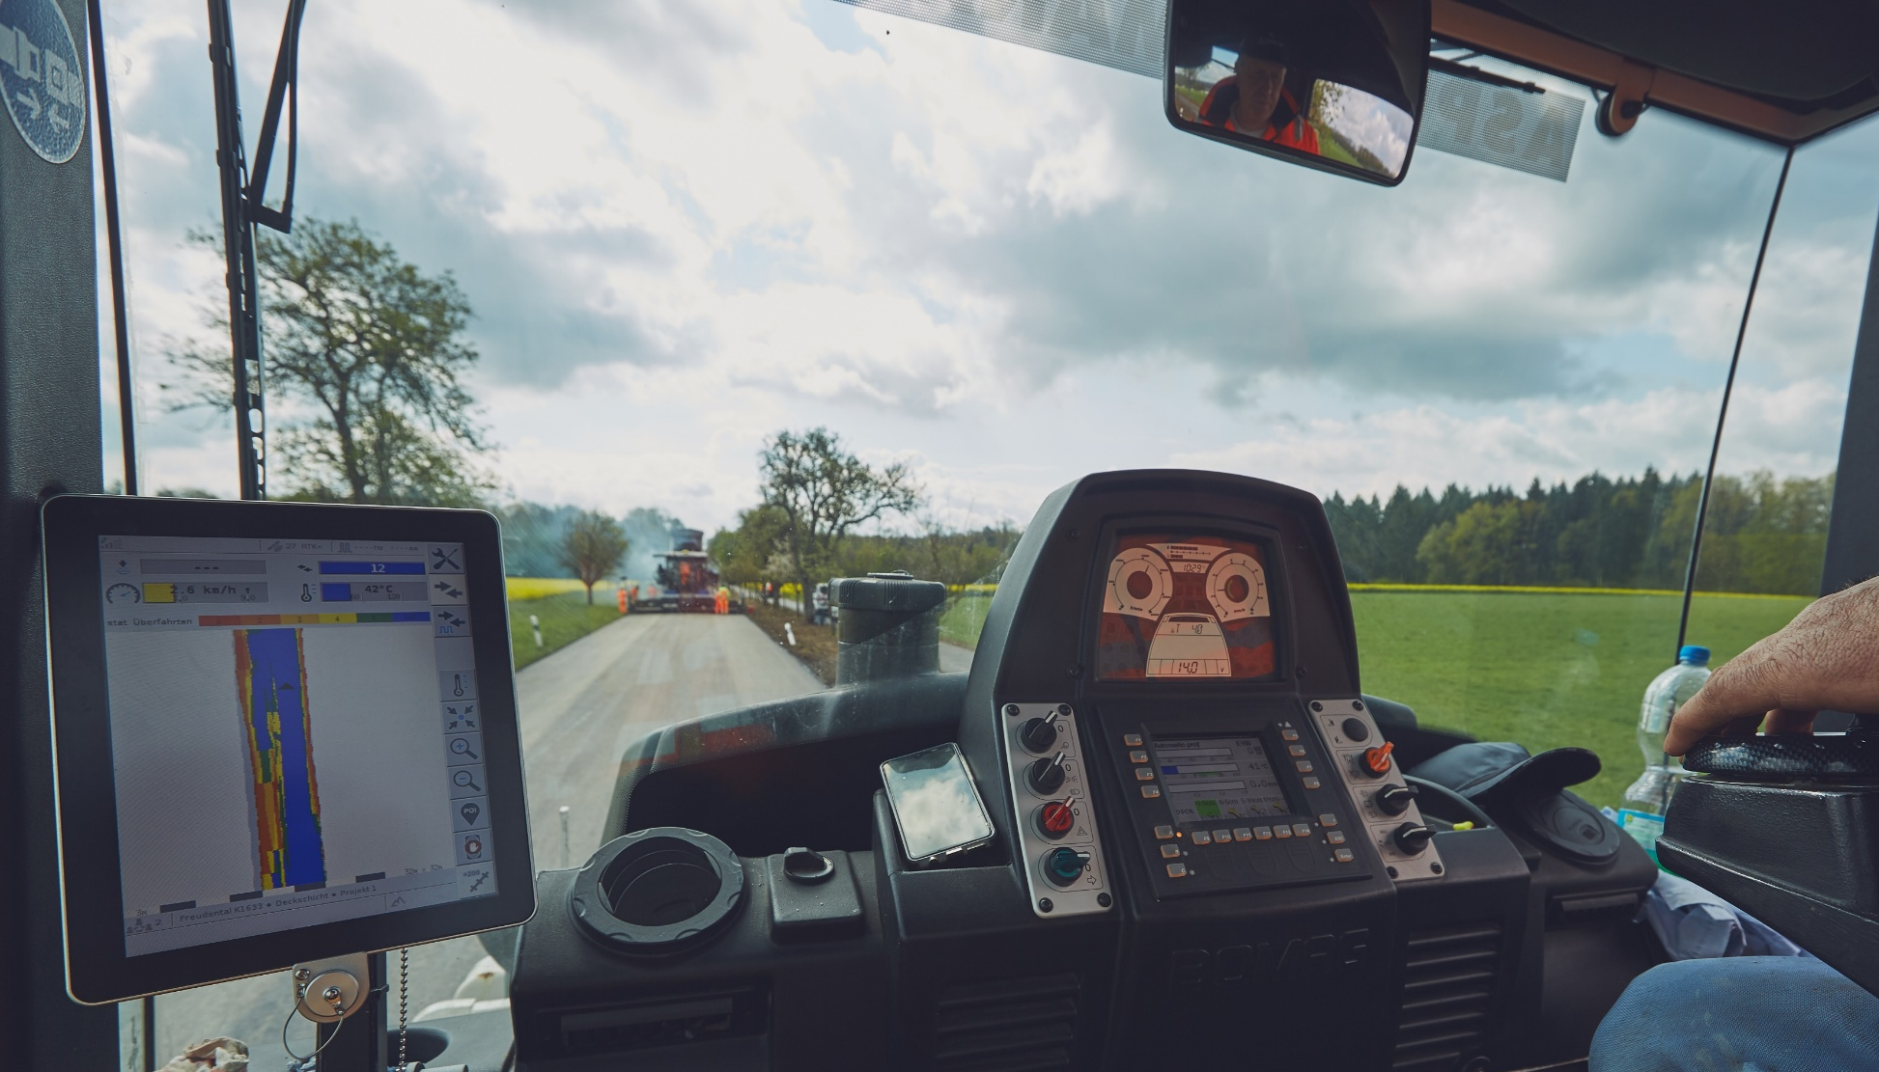
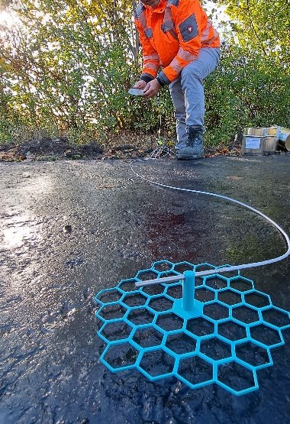
Implementierung der verfügbaren Walzzeit in FDVK-A-System
z.B. Vorgabe:
10 Walzübergänge in 9 min
Quelle: Makadamlabor Schwaben GmbH
ungünstige Einbaubedingungen
Beobachtung Steifigkeitsentwicklung
Rechnerische Ermittlung auf Basis eines Abkühlmodells ausreichend
24

Slide 25
Baubegleitende Verdichtungsmessungen
Idealer Zustand
Problemstellung
Ursachen hinterfragen, z.B.:
erfolgt die festgelegte Anzahl an Walzübergängen in der abgeschätzten Walzzeit / bei ausreichender Temperatur
Fahren die Walzen zu schnell ? (reduzierte Verdichtungswirkung)
Haben sich Mischguteigenschaften verändert (Anlieferungstemperatur, Zusammensetzung?
…
ermitteltes
Raumdichtemaximum
150
Temperatur
Asphaltschicht
Abfall mit Einbaufortschritt
Dichte
Dichte
80
2
4
6
8
10
Bei Bedarf nochmalige Ermittlung eines „neuen“ Raumdichtemaximums
(Walzen hinzuziehen)
Walzübergang
Länge in m
25

Slide 26
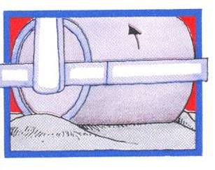
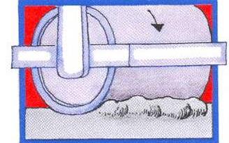
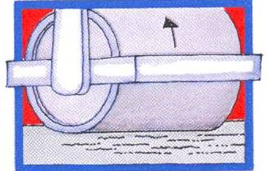
Baubegleitende Verdichtungsmessungen –
Beobachtungen der Oberfläche beim Walzen
►Walze schiebt Asphaltmischgut oder sinkt darin ein
►Walzrisse entstehen
mögliche Ursachen
  Asphaltmischgut zu heiß
  die Vorverdichtung zu gering
  die Walze für dieses Asphaltmischgut nicht geeignet (zu schwer, Bandagendurchmesser zu klein)
  Keine Haftung der Schicht mit der Unterlage (Nässe, Verschmutzung, zu starkes Ansprühen)
  Walzrisse meist nur die oberen Millimeter der Schicht (in Trag- und Binderschicht unbedenklich; bei Deckschichten schließen mit Gummibandagen möglich)
Quelle: Walzenfibel Esso AG
26

Slide 27
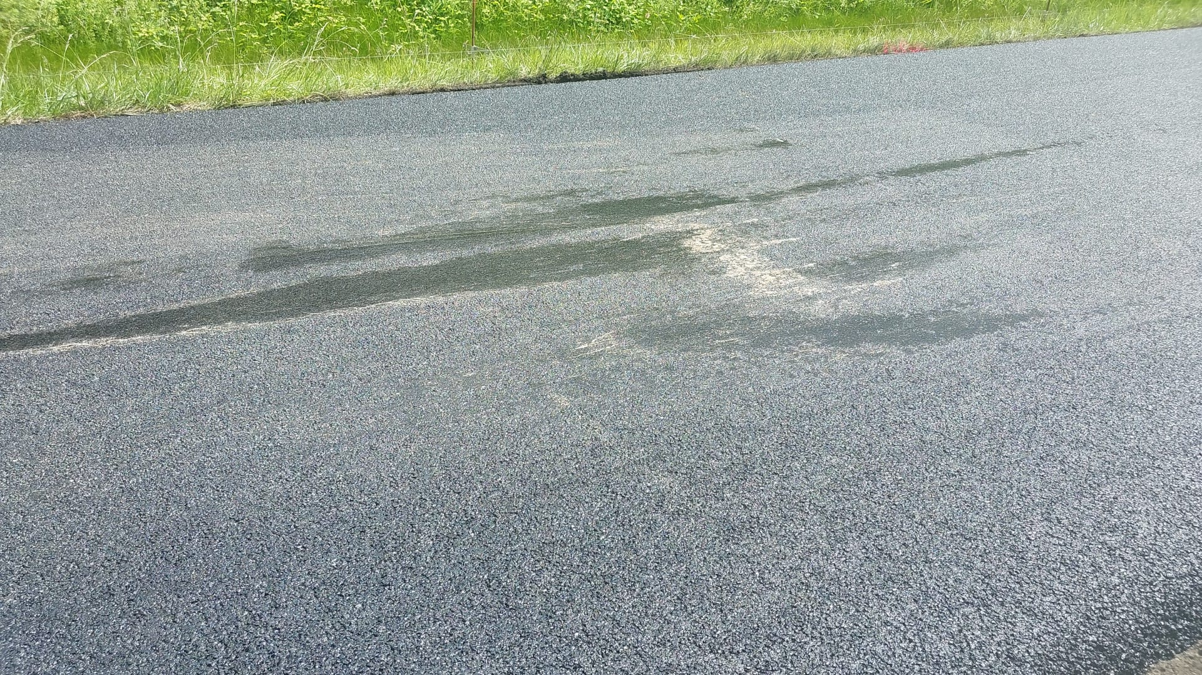
Baubegleitende Verdichtungsmessungen –
Beobachtungen der Oberfläche beim Walzen
mögliche Ursachen
  Asphaltmischgut zu heiß
  Asphaltmischgut weist erhöhten Bindemittelgehalt auf
Reaktion
  Verdichtungsvorgang bei etwas geringerer Temperatur fortsetzen
  keine dynamischen Verdichtungsübergänge durchführen
► Bindemittelanreicherungen
Quelle: Makadamlabor Schwaben GmbH
27

Slide 28

Baubegleitende Verdichtungsmessungen – weitere Tipps für den Laboranten (1/4)
Informationen der Vibrationsübergänge mit beteiligten Walzenfahrern teilen, sowie mit Polier
überwiegend im Hauptverdichtungsbereich messen, nicht nur „hinterhermessen und „Buch führen“
nicht nur „messen und schweigen“ Mitverantwortlich fühlen/auftreten und auch selbstbewusst auf auffallende Defizite in Ausführung hinweisen
Kommunikationsketten festlegen
Walzenfahrer ►Polier ►Bauleiter
Quelle: Makadamlabor Schwaben GmbH

Slide 29
Baubegleitende Verdichtungsmessungen – weitere Tipps für den Laboranten (2/4)
      i.d.R. sollte die Hauptverdichtung bei 3-5 Walzgängen (variierend nach Schichtdicke und Asphaltmischgutsorte) abzuschließen sein! Sollten deutlich mehr als Walzgänge nicht zum Ziel führen, liegt wahrscheinlich ein „Fehler/Problem“ vor!
      eigene Erfahrungssammlung im Hinblick auf erforderliche Walzgänge für verschiedene Schichtdicken und Asphaltmischgutsorten aufbauen
      bei offenporigen Asphalten werden sehr große Unterschiede zu den absoluten Schichteigenschaften gemessen ►Wenn Messung gefordert: nur Homogenität der Verdichtung bewerten.
Quelle: Makadamlabor Schwaben GmbH

Slide 30
Baubegleitende Verdichtungsmessungen – weitere Tipps für den Laboranten (3/4)
bei frühem Absplitten:
  Die Messungen auf bereits abgestumpften Asphaltdeckschichten können mit deutlichen Fehlern behaftet sein, da Sonde nicht flächig aufsitzt ►Korrelationsmessung mit und ohne Abstreusplitt durchführen
      Die Asphaltschichtoberfläche „verfärbt“ sich weiß infolge des Anschlagens der Gesteinskuppen ►zu späte, dynamische Verdichtung auf ausgekühlter Asphaltschicht – Auflockerung möglich
Quelle: Makadamlabor Schwaben GmbH

Slide 31
Baubegleitende Verdichtungsmessungen – weitere Tipps für den Laboranten (4/4)
  wenn Überfettungen entstehen kann davon ausgegangen werden, dass eine ausreichende Verdichtung erfolgt ist
  löchrige“ Strukturen können zu schlechten Messergebnissen führen (fehlender Mörtel an der Oberfläche)
    ► Ruhig bleiben, kein Trouble- Shooting; Entmischungsproblematik kritisch überprüfen
    Sonde muss immer sauber gehalten werden, es dürfen keine Anhaftungen an der Sonde verbleiben (Entstehung von Messfehlern) !
Quelle: Makadamlabor Schwaben GmbH

Slide 32

Sie möchten mehr zum Thema erfahren?
Wenden Sie sich an die
DAV Geschäftsstelle
DAV-Geschäftsstelle.
Stand 03.07.2026
I

